Slide 1

PAGINA WEB
Las páginas web pueden ser nombradas de muchas maneras: página electrónica, página digital, ciberpágina, etc. Todas ellas se refieren a un documento escrito generalmente en formato HTML o XHTML en el cual hay una serie de instrucciones para mostrar información. Esta información puede ser de tipo texto, imágenes audios y videos.
Los documentos HTML pueden ser acompañados por otros archivos como hojas de estilos (CSS) y archivos de Script (Javascript). Las páginas web pueden ser accedidas desde un navegador web como Chrome, Firefox o Edge y pueden ser enlazadas mediate enlaces de hipertexto.
https://www.youtube.com/watch?v=qJxbC9PJSrA

Slide 2
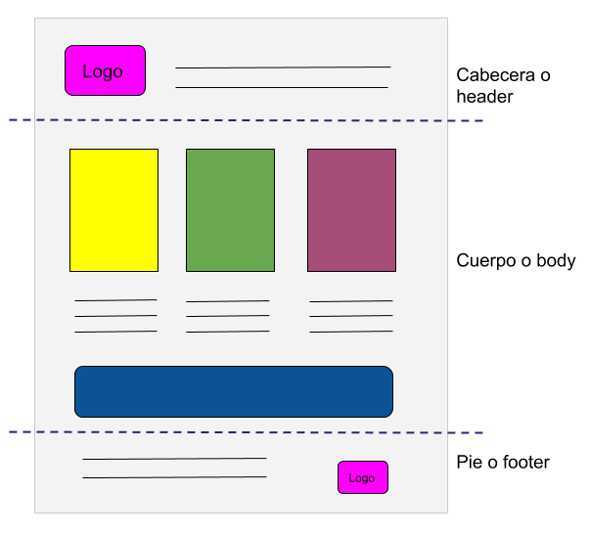

Slide 3
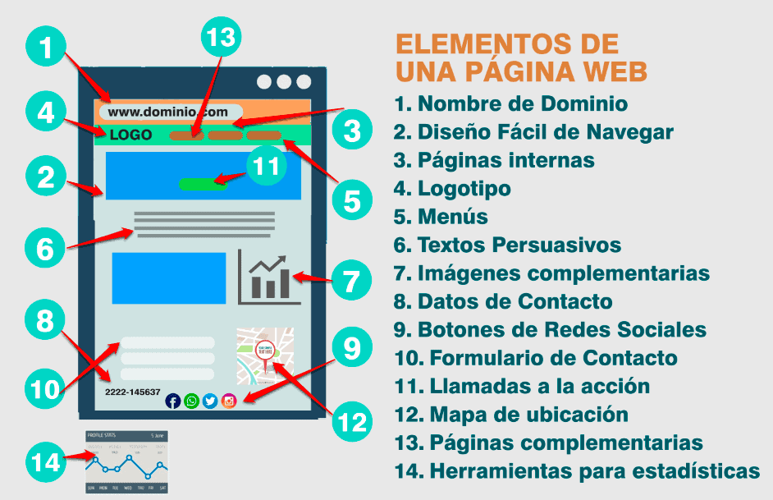

Slide 4

SITIO WEB
Un sitio web (en inglés:website) es un conjunto de páginas html relacionadas entre sí por hiperenlaces, gestionadas por una única entidad o persona, accesibles desde Internet a partir de una dirección URL de su página índice (index) y con una unidad de contenido y de estilo gráfico. Incluye textos, imágenes, archivos de audio, vídeo y enlaces a otros sitios web. Normalmente no se diseña una página web aislada sino más bien un sitio completo donde a partir de una página principal o índice se enlazan el resto de páginas.

Slide 5
LA ESTRUCTURA DE ARCHIVOS Y CARPETAS
Antes de iniciar el diseño de un sitio web es necesario preparar su estructura de carpetas y archivos. Cuando el número de ficheros es considerable, resulta muy útil ubicarlos en carpetas para facilitar su localización y edición.
Existen múltiples posibilidades de organizar el sistema de ficheros.
Con carácter general se proponen un modelo basado en la organización por tipos de archivos.
Las páginas HTML se guardarán en el directorio o carpeta principal mientras que los elementos que utilizan (audios, vídeos, hojas de estilo, imágenes, etc) se situarán en las subcarpetas correspondientes.

Slide 6
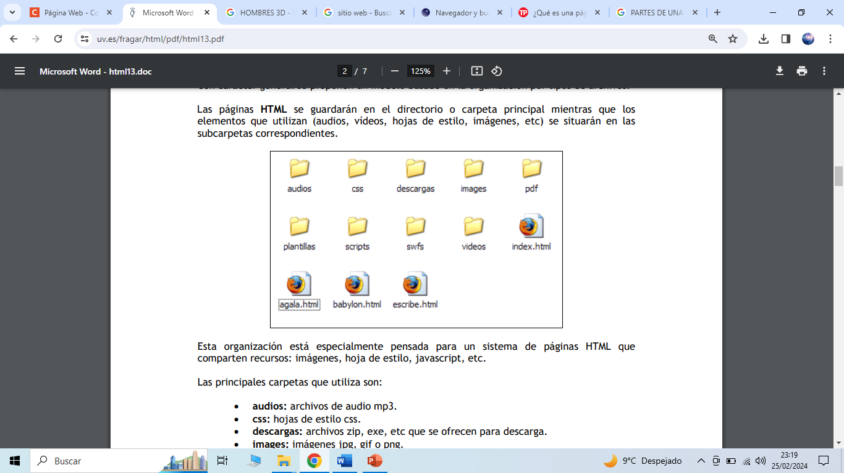

Slide 7

URL
URL significa Uniform Resource Locator y es la dirección única y específica que se asigna a cada uno de los recursos disponibles de la World Wide Web para que puedan ser localizados por el navegador y visitados por los usuarios. Es decir, cada vez que navegas por internet, las URL van contigo. Si aún no tienes del todo claro qué son, para qué sirven y, sobre todo, cómo pueden ayudarte en el posicionamiento web de tu marca, sigue leyendo.
https://www.youtube.com/watch?v=Ys6Q5ejMmNI

Slide 8
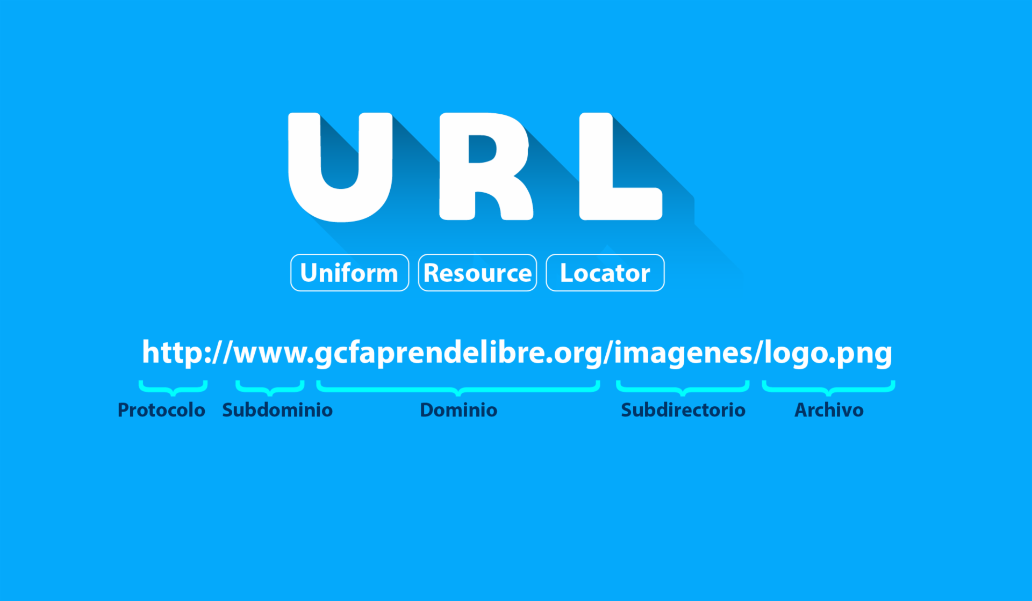

Slide 9
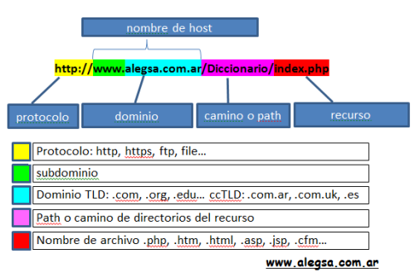

Slide 10
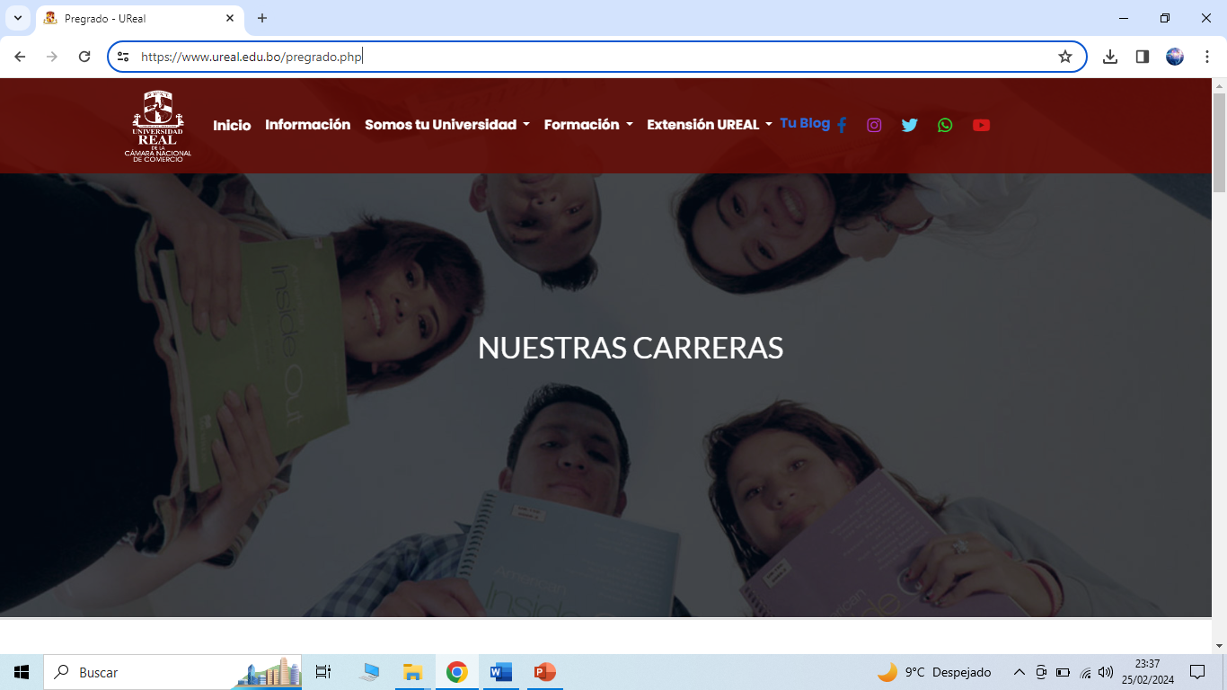

Slide 11

WORLD WIDE WEB
La World Wide Web —comúnmente conocida como WWW, W3, o la Web— es un sistema interconectado de páginas web públicas accesibles a través de Internet. La Web no es lo mismo que el Internet: la Web es una de las muchas aplicaciones construidas sobre Internet.
Tim Berners-Lee propuso la arquitectura de lo que es conocido como la World Wide Web. Él creó el primer servidor web (server (en-US)), el primer navegador de internet (browser), y la primera página web, en su computadora del laboratorio de investigación de física del CERN en 1990. En 1991, anunció su creación en el grupo de noticias alt.hypertext, marcando con esto el momento en que la Web se hizo pública.
https://www.youtube.com/watch?v=xrlHBrFuwlA

Slide 12
PÁGINA WEB ESTÁTICA
Se denomina página web estática a aquella que se entrega al navegador del usuario exactamente como está almacenada. Esto significa que el contenido de la página no cambia a menos que sea editado y publicado nuevamente por el desarrollador.
características principales de las páginas web estáticas:
Son fáciles de crear y alojar.
Muestran el mismo contenido a todos los usuarios.
Tienen tiempos de carga más rápidos gracias a su simplicidad.

Slide 13
Beneficios de las páginas web estáticas:
Al ser más ligeras, las páginas estáticas suelen cargar más rápido.
Menor riesgo de vulnerabilidades de seguridad, ya que no interactúan con bases de datos ni procesan información del usuario.
Pueden ser alojadas en cualquier servidor básico, sin requerimientos especiales.
Desventajas de las páginas web estáticas:
No pueden ofrecer contenido personalizado o interactuar de manera significativa con el usuario.
Cualquier actualización de contenido requiere de la intervención manual del desarrollador.
No son ideales para webs que necesitan de actualizaciones constantes o que manejan grandes volúmenes de contenido dinámico.

Slide 14
PÁGINA WEB DINÁMICA
Una página web dinámica es un documento en línea que permite la interacción con el usuario para crear experiencias personalizadas y únicas. Los contenidos de una página web dinámica varían con cada carga para ofrecer actualizaciones en tiempo real y ajustarse a las necesidades del visitante.
características principales de las páginas web dinámicas
Permiten a los visitantes interactuar con los contenidos del sitio a través de formularios, herramientas interactivas o recursos multimedia.
Su funcionamiento depende de lenguajes de programación como JavaScript o PHP, que generan cambios en la página como respuesta a las acciones del usuario.
Incluyen recursos para automatizar tareas, especialmente útiles en webs de comercio electrónico

Slide 15
Beneficios de las páginas web dinámicas:
Ofrecen contenido personalizado y experiencias de usuario únicas.
Mayor interacción con los usuarios, lo que puede mejorar la experiencia de los visitantes y la funcionalidad de la propia web.
Capacidad para actualizar y cambiar el contenido automáticamente.
Desventajas de las páginas web dinámicas:
Requieren de habilidades de programación más avanzadas y una infraestructura más compleja.
Pueden ser más costosas de mantener debido a su complejidad y a la necesidad de actualizaciones constantes.
Mayor riesgo de vulnerabilidades de seguridad debido a la interacción con bases de datos y procesamiento de información del usuario.

Slide 16
Páginas estáticas: Suelen estar construidas con HTML y CSS, por lo que estas páginas no cambian a menos que se edite su código de forma manual. Este tipo de páginas web son ideales para espacios digitales que no necesitan ser actualizados de forma frecuente, como blogs personales o páginas de información corporativa.
Páginas dinámicas: Utilizan lenguajes de programación del lado del servidor como PHP, Python o JavaScript, y se conectan a bases de datos para generar contenido en tiempo real. Son comunes en plataformas de comercio electrónico, redes sociales y foros.
https://www.youtube.com/watch?v=XysOWTZd4NI

Slide 17
QUÉ ES CSS
CSS son las siglas en inglés para «hojas de estilo en cascada» (Cascading Style Sheets). Básicamente, es un lenguaje que maneja el diseño y presentación de las páginas web, es decir, cómo lucen cuando un usuario las visita. Funciona junto con el lenguaje HTML que se encarga del contenido básico de los sitios.
Se les denomina hojas de estilo «en cascada» porque puedes tener varias y una de ellas con las propiedades heredadas (o «en cascada») de otras.
https://www.youtube.com/watch?v=8cSo0ijtkzU

Slide 18
El frontend sirve para realizar la interfaz de un sitio web, desde su estructura hasta los estilos, como pueden ser la definición de los colores, texturas, tipografías, secciones, entre otros. Su uso es determinante para que el usuario tenga una buena experiencia dentro del sitio o aplicación.
El backend son todos los códigos ocultos que sirven para que una página web o aplicación funcione correctamente. Además, de su estructura y organización depende la experiencia de usuario. De igual forma, el backend se encarga de optimizar otros elementos y recursos como la seguridad y privacidad en un sitio web o aplicación.
https://www.youtube.com/watch?v=i9M7gdzlA7I

Slide 19

¿Qué es un CMS?
Los sistemas de gestión de contenidos (Content Management Systems o CMS) es un software que se utiliza principalmente para facilitar la gestión de webs, ya sea en Internet o en una intranet, y por eso también son conocidos como gestores de contenido web (Web Content Management o WCM). Hay que tener en cuenta, sin embargo, que la aplicación de los CMS no se limita sólo a las webs.
James Robertson (2003 b) propone una división de la funcionalidad de los sistemas de gestión de contenidos en cuatro categorías: creación de contenido, gestión de contenido, publicación y presentación.
https://www.youtube.com/watch?v=znLuEZXz1x0

Slide 20


Slide 21


